Slide 1
ITPASSセミナー
～Zindaiji～
神戸大学 大学院理学研究科
宇宙物理学研究室
修士課程二年
末次 竜 と 安井 佑貴

Slide 2
目次
可視化の意義
Gnuplot
Zindaiji

Slide 3
目次
可視化の意義
Gnuplot
Zindaiji

Slide 4
可視化の意義
数値シミュレーションの結果を目に見える形にする
人から見て、研究の結果がわかりやすくなる
物理現象の理解に役立つ

Slide 5
目次
可視化の意義
Gnuplot
Zindaiji

Slide 6
Gnuplotとは
gnuplot> plot sin(x)
二次元、三次元のグラフを作成するためのソフト
無料で配布されている
例1：sin(x)
例2：sin(0.3*x)*cos(0.3*y)

Slide 7
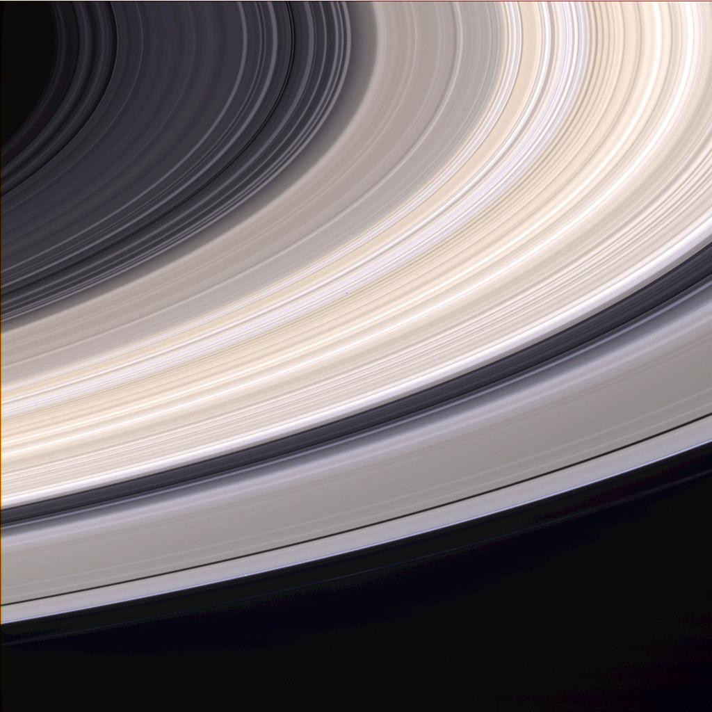
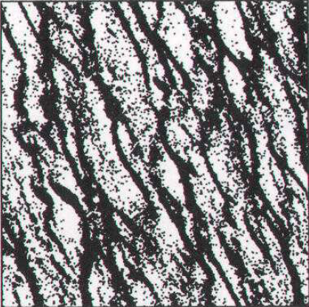
Gnuplotによる動画
画像を順次再生して動画にする
例
土星のリング構造

Slide 8
Gnuplotのまとめ
グラフの描画ソフトとしては非常に便利
Gnuplotによる動画は、わかりにくい
→動画再生中に視点移動ができない
→巻き戻しなどができない
詳細な説明は12月に青田君が発表

Slide 9
目次
可視化の意義
Gnuplot
Zindaiji

Slide 10
Zindaijiとは？
N体計算結果を可視化するためのソフト
製作者
武田 隆顕(国立天文台)など
名前の由来
深大寺(国立天文台近くにある寺)
作られた目的
国立天文台の3D映像投影装置に、N体計算の結果を表示する動画を製作するため
→N体計算結果用のビューワーとしても使用可

Slide 11
Zindaijiとは？
特徴
1.大量の粒子データを様々な視点で見ることができる
2.綺麗な動画を作ることができる
3.フリーソフトである
稼働環境
Windows 2000、Windows XP (Vista、7にも対応？)
ダウンロードサイト http://www.cfca.nao.ac.jp/~takedatk/COMPUTER/ZINDAIJI/particlemovie.html

Slide 12
Zindaijiの使い方
データの読み込み
Zindaijiでの表示
データの出力

Slide 13
データの読み込み
読み込めるデータの形式はヘッダと本体で構成されるデータ
→ヘッダ：時間と粒子数
→本体：位置、粒子半径(速度など)
動画用のデータのファイル名は連番にしなければならない
例 file000.拡張子
file001.拡張子
・・・

Slide 14
Zindaijiでの表示
粒子は点、球、板で表すことができる
動画再生中にマウスで視点移動ができる
カメラワークを設定できる
巻き戻しなど、時間を自由に設定できる

Slide 15
データの出力
作成した動画をaviで出力できる
イメージファイルを出力できる（連番可）
3Dの動画を作成できる

Slide 16
Zindaijiによる可視化
例1
土星のリング
例2
銀河の衝突
例3
プロによる銀河の衝突の可視化

Slide 17
まとめ
Gnuplotは本来、グラフを書くためのソフトなので動画にするには不向き
ZindaijiはN体専用の可視化ソフトなので結果が非常に分かりやすい

Slide 18
参考文献
可視化の学校 テキスト 2009年度版
国立天文台４次元デジタル宇宙プロジェクト
4D2U Zindaiji MANUAL
http://4d2u.nao.ac.jp/t/var/download/index.php?id=movie
http://www.cfca.nao.ac.jp/~takedatk/COMPUTER/ZINDAIJI/MANUALS/JINDAIJI/manual.html

